Slide 1
ОТЧЕТ О РЕАЛИЗАЦИИ НАЦИОНАЛЬНЫХ ПРОЕКТОВ В МУНИЦИПАЛЬНОМ ОБРАЗОВАНИИ ГОРОД САЯНОГОРСК ЗА 2021 ГОД

Slide 2
Деятельность муниципального проектного офиса в 2021 году
Организация и проведение 4 заседания МПО 1 в заочной форме
Размещение ежеквартальных Отчетов о реализации Нацпроектов на сайте МО г.Саяногорск
Муниципальный проектный офис Администрации МО г.Саяногорск
Взаимосвязь с региональными проектными офисами
Проведение ежеквартального мониторинга Национальных и региональных проектов

Slide 3
14 Национальных проектов Российской Федерации
Здравоохранение
Республика Хакасия приняла участие в 11 национальных проектах (перечень слева)
Субъектом РХ разработаны 42 региональных проекта
Образование
Демография
Культура
Международная кооперация и экспорт
Комплексный план модернизации и расширения магистральной инфраструктуры
Безопасные и качественные автомобильные дороги
Жилье и городская среда
Наука
Экология
Туризм и индустрия гостеприимства
Малое и среднее предпринимательство и поддержка индивидуальной предпринимательской инициативы
Цифровая экономика
Производительность труда и поддержка занятости

Slide 4
14 Национальных проектов Российской Федерации
В 2021 году муниципальное образование город Саяногорск путем реализации мероприятий муниципальных программ приняло участие в реализации 4-х региональных проектах :
НП «Жилье и городская среда»
РП «Формирование комфортной среды»
МП «Формирование комфортной городской среды на территории муниципального образования г.Саяногорск».
Сумма субсидий ФБ и РБ на реализацию данных проектов в 2021 году составила 127,8 млн.руб.
НП «Культура»
РП «Культурная среда»
МП «Развитие культуры и СМИ в муниципальном образовании город Саяногорск».
Сумма субсидий из ФБ в 2021 году – 10,0 млн.руб.
НП «Образование»
РП «Успех каждого ребенка»
МП «Развитие образования в муниципальном образовании г.Саяногорск».
Сумма субсидий из РБ в 2021 году – 2,5 млн.руб.
НП «Экология»
РП «Чистая страна»
МП «Улучшение экологического состояния муниципального образования город Саяногорск».
Сумма субсидий из РБ в 2021 году – 4,1 млн.руб.

Slide 5
Региональный проект «Культурная среда»
МУНИЦИПАЛЬНАЯ ПРОГРАММА «Развитие культуры и СМИ в муниципальном образовании город Саяногорск»
Мероприятие: Создание модельной муниципальной библиотеки на базе учреждения МБУК «Саяногорская ЦБС»

Slide 6
ОБЪЕМ ФИНАНСИРОВАНИЯ НАПРАВЛЕННЫЙ
НА РЕАЛИЗАЦИЮ ПРОЕКТА В 2021 ГОДУ
ПО МО Г. САЯНОГОРСК
МЕРОПРИЯТИЯ | ОБЪЕМ ФИНАНСИРОВАНИЯ тыс. руб. | ФБ, тыс. руб. | РБ, тыс. руб. | МБ, тыс. руб. | ВБ, тыс. руб.
Создание модельной библиотеки на базе центральной библиотеки (произведен текущий ремонт, обновлена мебель и приобретена оргтехника, пополнен книжный фонд) | 10 772,0 | 10 772,0 | 0,0 | 0,0 | 0,0

Slide 7
ОСВОЕНИЕ СРЕДСТВ В РАМКАХ ПРОЕКТА
МЕРОПРИЯТИЯ | тыс. руб. (ПЛАН 2021г.) | тыс. руб. (ФАКТ 2021г.) | % исполнения
Создание модельной библиотеки на базе центральной библиотеки (произведен текущий ремонт, обновлена мебель и приобретена оргтехника, пополнен книжный фонд) | 10 772,0 | 10 772,0 | 100,0%
ИТОГО: | 10 772,0 | 10 772,0 | 100,0%

Slide 8
ЦЕЛЕВЫЕ ПОКАЗАТЕЛИ В РАМКАХ ПРОЕКТА
МЕРОПРИЯТИЯ | ПЛАН (2021г.) | ФАКТ (2021г.) | % исполнения
Создание модельной библиотеки на базе центральной библиотеки (произведен текущий ремонт, обновлена мебель и приобретена оргтехника, пополнен книжный фонд) | 1 | 1 | 100,0%

Slide 9
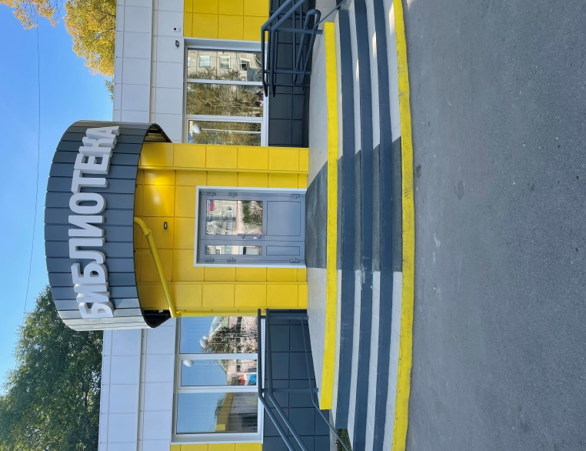
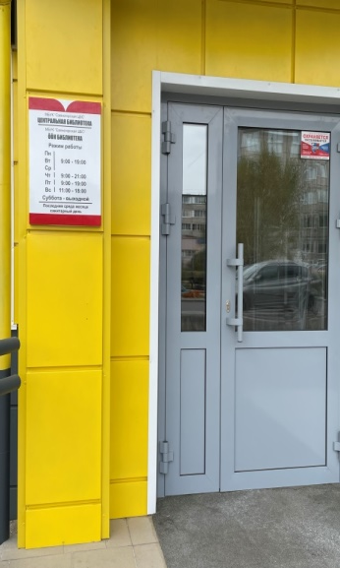
В рамках федерального национального проекта «Культура» в 2021 году реализован проект по созданию модельной муниципальной библиотеки на базе учреждения МБУК «Саяногорская ЦБС», благодаря которой создано современное библиотечное пространство
На реализацию проекта МБУК «Саяногорская ЦБС» выделено 10,0 млн.руб. за счет федерального бюджета, денежные средства освоены в полном объеме.
Проведен текущий ремонт - кровля, фасад, частичный ремонт отопления, ремонт пола – стяжка, установка охранно-пожарной сигнализации и видеонаблюдения, установка входной группы

Slide 10
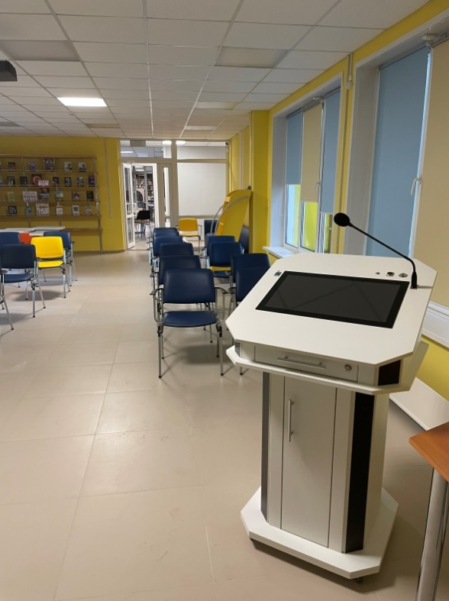
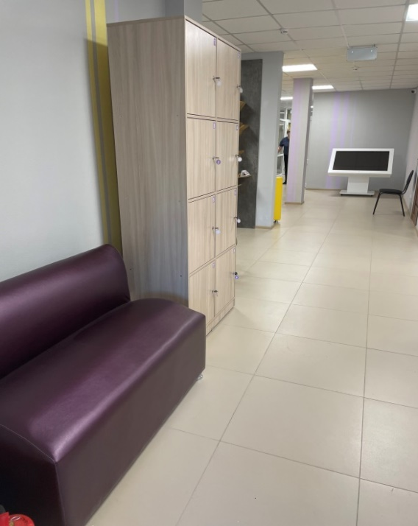
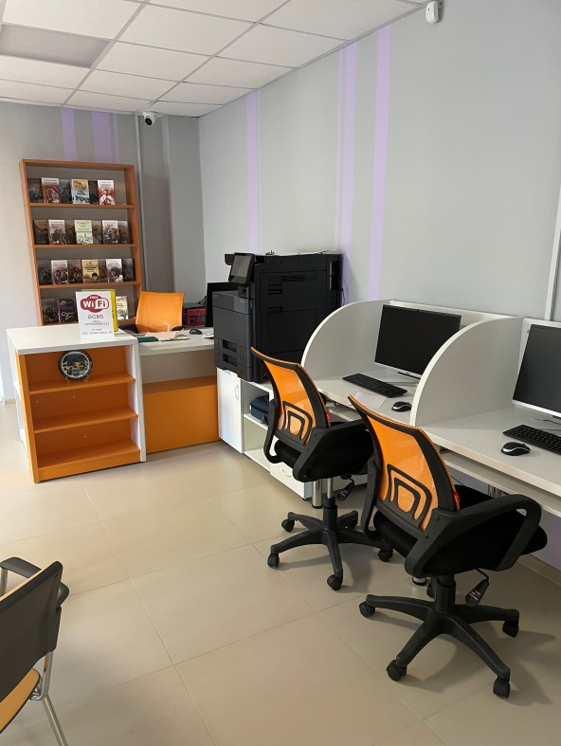
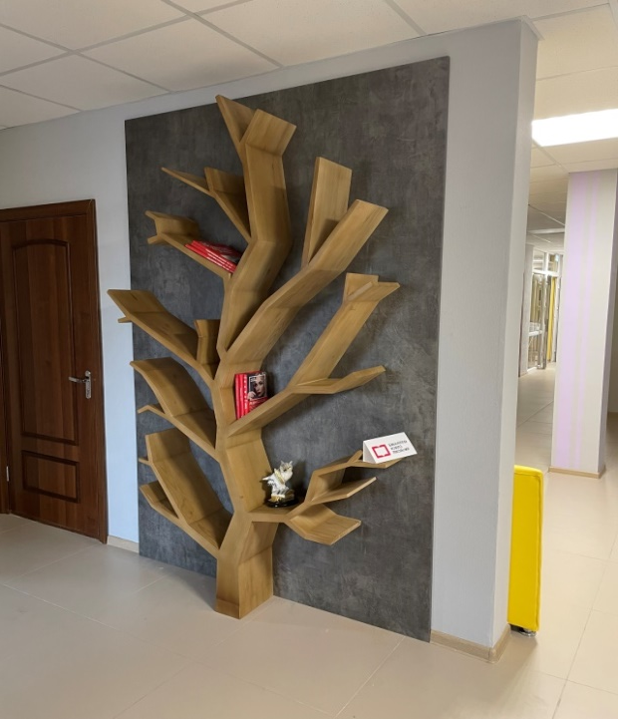
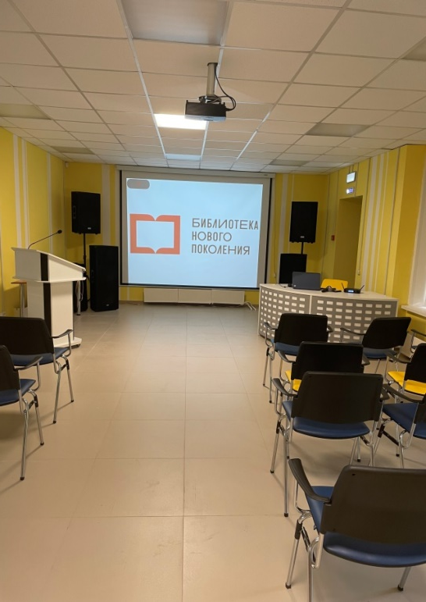
ПОЛНОСТЬЮ ОБНАВЛЕНА МЕБЕЛЬ И ПРИОБРЕТЕНА ОРГТЕХНИКА

Slide 11
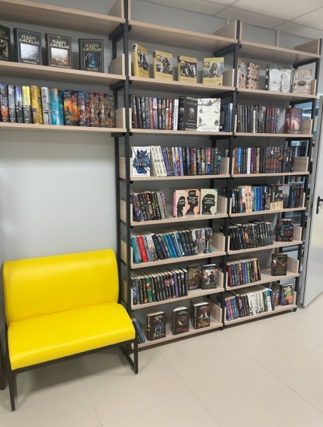
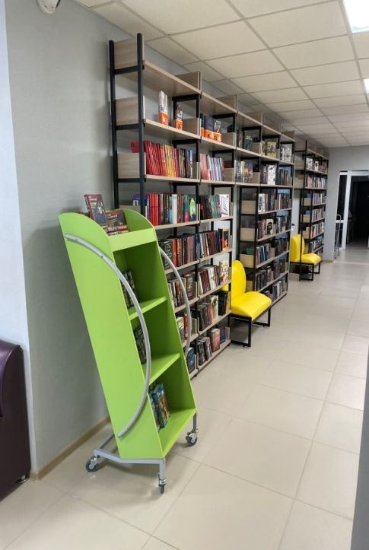
Пополнен книжный фонд (фонд библиотеки расширился на 4500 книг - универсальной и актуальной литературой от классики до современности)
В итоге в библиотечном пространстве появилось множество зон для гостей всех возрастов
зона каворкинга и комфортного чтения - это зона интересных событий для молодых людей, меняющих мир вокруг себя, благодаря созданию современных молодежных проектов в Саяногорске;
зона медиапространства и краеведения - читатели участвуют в конкурсе по созданию видео экскурсий «Випгид 2021» , презентация которых состоится в зоне культурных коммуникаций на новом медиаоборудовании;
зона выдачи художественной литературы на дом.

Slide 12
Техническое оснащение пространства открыло перед посетителями множество новых возможностей:
1. Кинопоказы;
2. Дистанционные курсы и курсы с очным присутствием;
3. Мастер классы, для проведения которых появились ноутбуки для посетителей, которые хранятся в новом специальном боксе с возможностью зарядки;
4. Пространство адаптировали и для читателей с ОВЗ: есть пандус, оборудована санитарно – гигиеническая зона;
5. Для слабовидящих приобретено 499 флеш карт (говорящих книг), а посетители с дефектами слуха могут общаться с библиотекарями и другими гостями при помощи портативной индукционной системы.

Slide 13
ПЛАНОВЫЕ МЕРОПРИЯТИЯ:
Поданы заявки в Министерство культуры на участие в конкурсных отборах:
- на предоставление субсидии на модернизацию в 2022 году МБУДО ДХШ «Колорит» на сумму 8 960,6 тыс.руб., в 2023г. МБУДО ЧДШИ на сумму 13 462,7 тыс.руб.
- на предоставление субсидии в 2023г. на проведение капитального ремонта в МАУ ДК «Энергетик» на сумму 6 597,6 тыс.руб.;
- на предоставление субсидий на оснащение образовательных учреждений в сфере культуры музыкальными инструментами, оборудованием и учебными материалами в 2024 году заявлены МБУДО ЧДШИ на сумму 6 296,7 тыс.руб. и МБУДО МДШИ «Акварель» на сумму 3 536,3 тыс.руб.;
- на предоставление субсидии на приобретение передвижных многофункциональных культурных центров (автоклубов) на 2024г. в сумме 5 270,9 тыс.руб.;
- на предоставление субсидии на техническое оснащение муниципальных музеев на 2022 в сумме 6 218,0 тыс.руб.
В 2022 году Саяногорский городской отдел культуры подписал соглашение с Министерством культуры Республики Хакасии на предоставление субсидии из федерального бюджета на модернизацию региональных и муниципальных детских школ по видам искусств путем их реконструкции или капитального ремонта МБУДО ДХШ «Колорит» на сумму 8 960,6 тыс.руб.

Slide 14
НАЦИОНАЛЬНЫЙ ПРОЕКТ
ОБРАЗОВАНИЕ
РЕГИОНАЛЬНЫЙ ПРОЕКТ
УСПЕХ КАЖДОГО РЕБЕНКА
МУНИЦИПАЛЬНАЯ ПРОГРАММА
«Развитие образования в муниципальном образовании г. Саяногорск»
Мероприятие: Текущий ремонт спортивного зала и приобретение спортивного инвентаря.

Slide 15
ОБЪЕМ ФИНАНСИРОВАНИЯ И ОСВОЕНИЕ, НАПРАВЛЕННЫЙ НА РЕАЛИЗАЦИЮ ПРОЕКТА В 2021 ГОДУ
МЕРОПРИЯТИЯ | ОБЪЕМ ФИНАНСИРОВАНИЯ тыс. руб. | ФБ, тыс. руб. | РБ, тыс. руб. | МБ, тыс. руб.
Текущий ремонт спортивного зала и приобретение спортивного инвентаря | 2 461,4 | 2 412,4 | 24,4 | 24,6

Slide 16
ЦЕЛЕВЫЕ ПОКАЗАТЕЛИ РЕАЛИЗАЦИИ ПРОЕКТА ЗА 2021 ГОД
ФАКТИЧЕСКИЕ ЦЕЛЕВЫЕ ПОКАЗАТЕЛИ | ФАКТ (2021г.) | ПЛАН (2021г.)
Доля общеобразовательных организаций (в том числе расположенных в сельской местности), имеющих спортивный зал, в общей численности муниципальных общеобразовательных организаций (в том числе расположенных в сельской местности), в которых отремонтированы спортивные залы (Расчет осуществляется между организациями принявших участие) | 100 % | 100 %

Slide 17
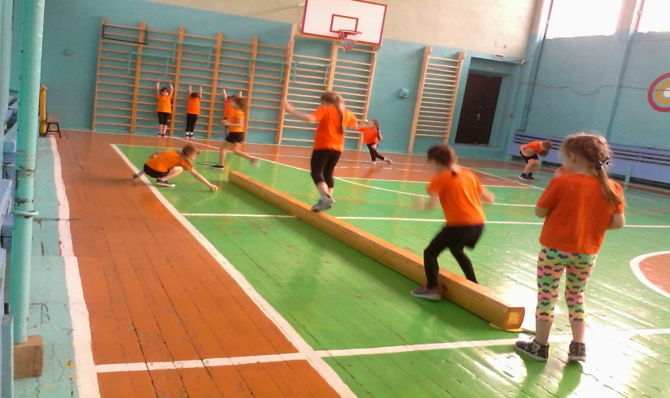
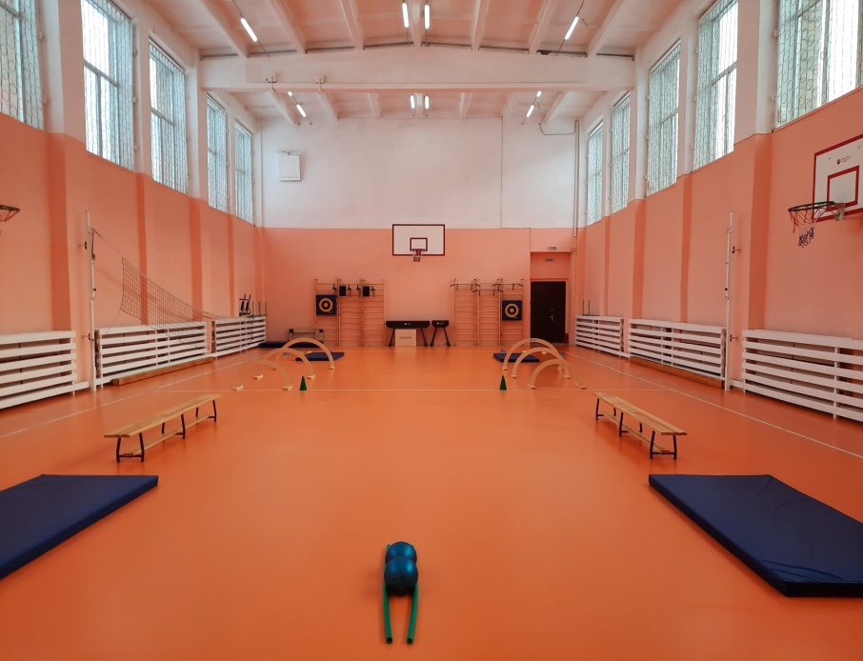
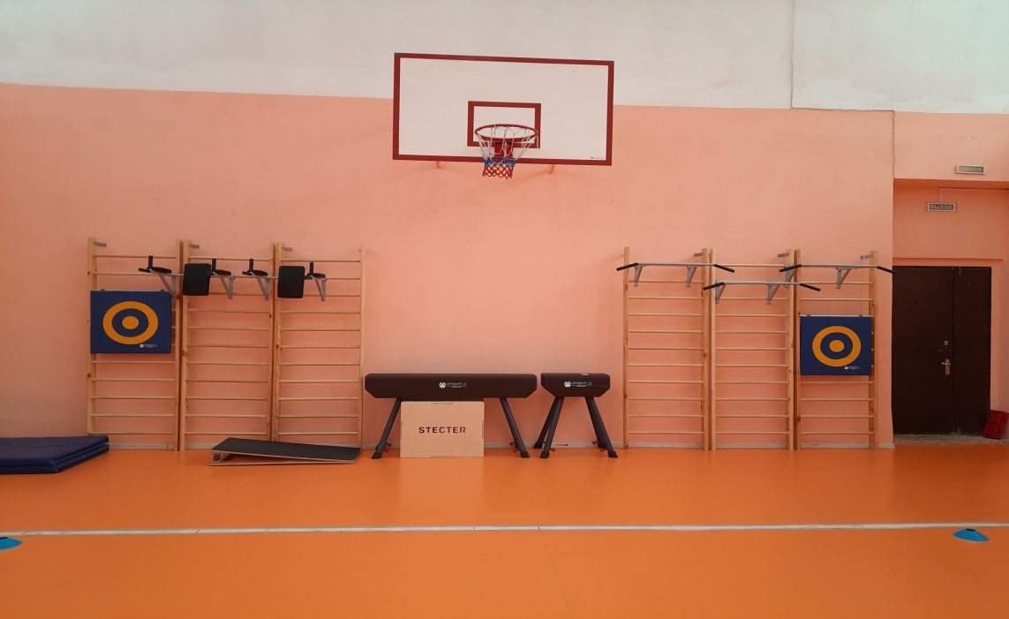
Мероприятие: Текущий ремонт спортивного зала и приобретение спортивного инвентаря.
Текущий ремонт спортивного зала в МБОУ Майнская средняя школа
и приобретение спортивного инвентаря за счет средств Федерального и Республиканского бюджетов:
ФБ и РБ - 2 436,8 тыс.руб.
МБ - 24,6 тыс.руб.

Slide 18
ПЛАНОВЫЕ МЕРОПРИЯТИЯ
В 2022-2023 годах образовательные организации в национальных проектах не участвуют.

Slide 19
Региональный проект «Формирование комфортной городской среды»
НАЦИОНАЛЬНЫЙ ПРОЕКТ
«Жилье и городская среда»
МУНИЦИПАЛЬНАЯ ПРОГРАММА «Формирование комфортной городской среды на территории муниципального образования город Саяногорск»
Мероприятия:
Обеспечение создания, содержания и развития объектов благоустройства;
2. Создание «Культурного пространства трех площадей».

Slide 20
Национальный проект
«Жилье и городская среда»
Основная задача: «Обеспечение создания, содержания и развития объектов благоустройства на территории муниципального образования».
В рамках муниципальной программы «Формирование комфортной городской среды на территории муниципального образования город Саяногорск» реализованы следующие мероприятия:
- Благоустройство дворовых территорий муниципального образования город Саяногорск;
- Благоустройство общественных территорий муниципального образования город Саяногорск;
- Софинансирование расходов на реализацию программ формирования современной городской среды;
- Софинансирование расходов на поддержку обустройства мест массового отдыха населения (городских парков);
Софинансирование мероприятий по созданию комфортной городской среды в малых городах и исторических поселениях - победителях Всероссийского конкурса лучших проектов создания комфортной городской среды.
Общая сумма выполненных работ составила 127 830,40 тыс.руб.

Slide 21
ОБЪЕМ ФИНАНСИРОВАНИЯ
И ОСВОЕНИЕ, НАПРАВЛЕННЫЙ НА РЕАЛИЗАЦИЮ ПРОЕКТА В 2021 ГОДУ
МЕРОПРИЯТИЯ | ОБЪЕМ ФИНАНСИРОВАНИЯ тыс. руб. | ФБ, тыс. руб. | РБ, тыс. руб. | МБ, тыс. руб. | ВБ, тыс. руб.
Благоустройство дворовых, общественных территорий, софинансирование расходов на реализацию программ формирования современной городской среды и на поддержку обустройства мест массового отдыха населения (городских парков) | 21 327,9 | 20 270,0 | 204,8 | 853,1 | 0,0
Софинансирование мероприятий по созданию комфортной городской среды в малых городах и исторических поселениях - победителях Всероссийского конкурса лучших проектов создания комфортной городской среды | 115 514,3 | 80 000,0 | 809,0 | 14 869,3 | 19 836,0

Slide 22
ЦЕЛЕВЫЕ ПОКАЗАТЕЛИ РЕАЛИЗАЦИИ ПРОЕКТА ЗА 2021 ГОД
ФАКТИЧЕСКИЕ ЦЕЛЕВЫЕ ПОКАЗАТЕЛИ | ФАКТ (2021г.) | ПЛАН (2021г.)
доля благоустроенных дворовых территорий от общего количества дворовых территорий, с учетом количества реализованных мероприятий по благоустройству дворовых территорий, %, нарастающим итогом | 14,7% | 14,7%
доля благоустроенных общественных территорий от общего количества таких территорий, с учетом количества реализованных мероприятий по благоустройству общественных мероприятий, %, нарастающим итогом | 43,1% | 43,1%
количество реализованных мероприятий по благоустройству общественных территорий, ед. | 7 ед. | 7 ед.
количество реализованных мероприятий по созданию комфортной городской среды в малых городах и исторических поселениях - победителях Всероссийского конкурса лучших проектов создания комфортной городской среды, ед. | 1 ед. | 1 ед.

Slide 23
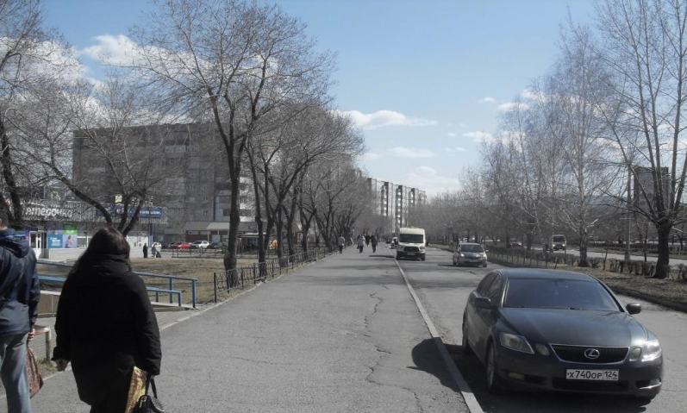
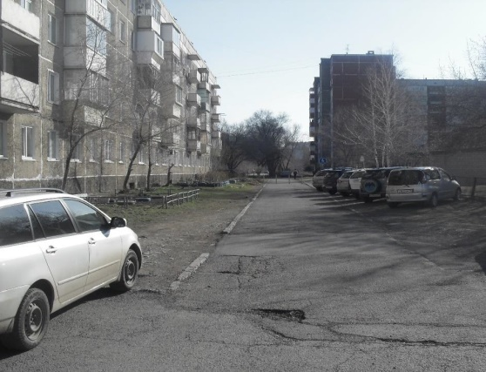
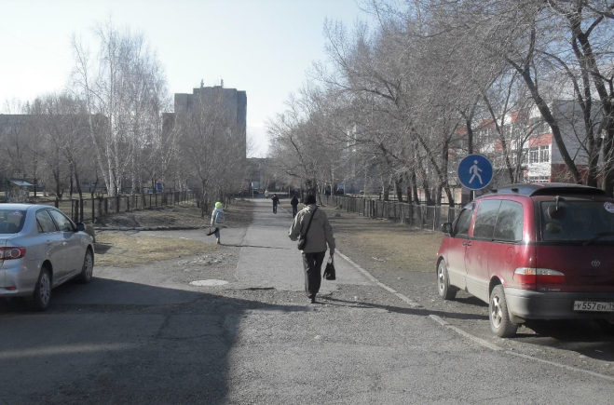
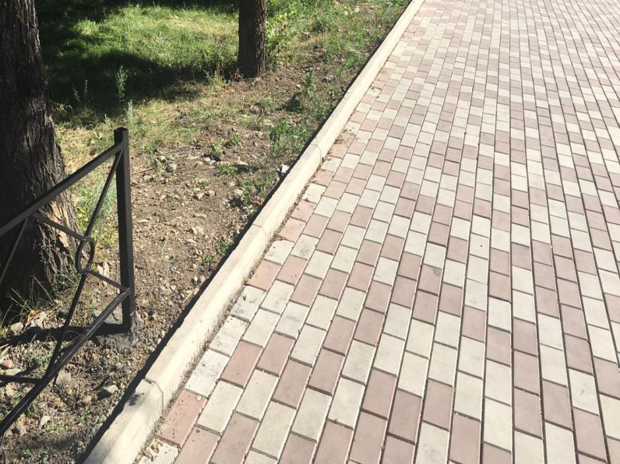
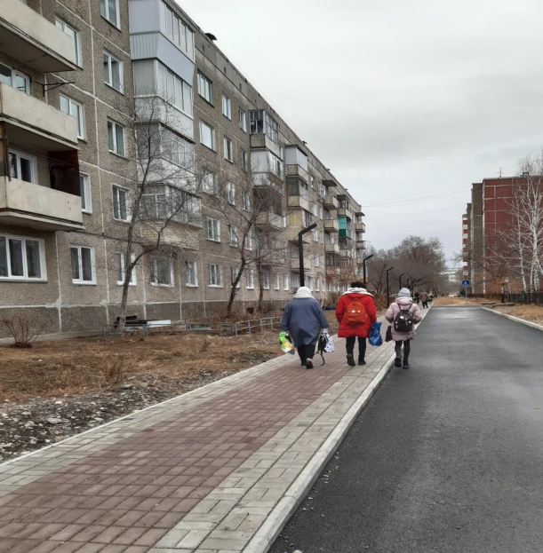
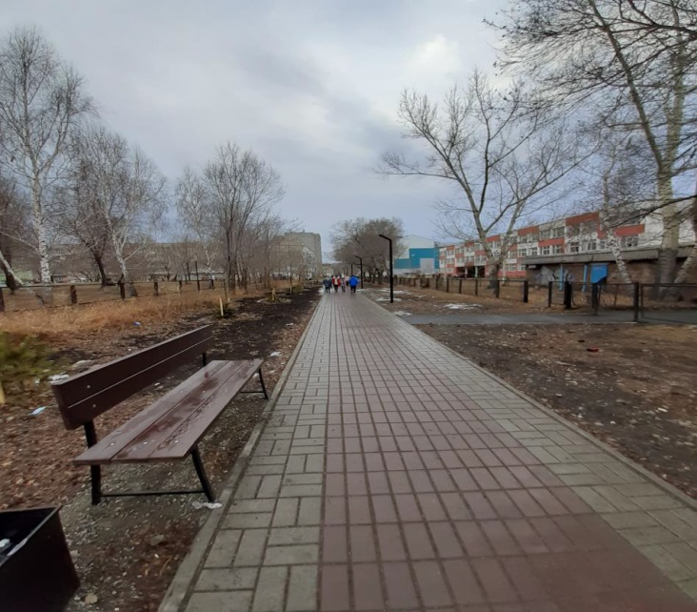
Реализованы мероприятия на
следующих объектах:
Пешеходная дорожка между музыкальной школой, школой № 5 и МКД № 32 Советского мкр. г.Саяногорск –
3 074,8 тыс.руб.
Пешеходная дорожка вдоль ул.Ленина –
3 020,5 тыс.руб.

Slide 24
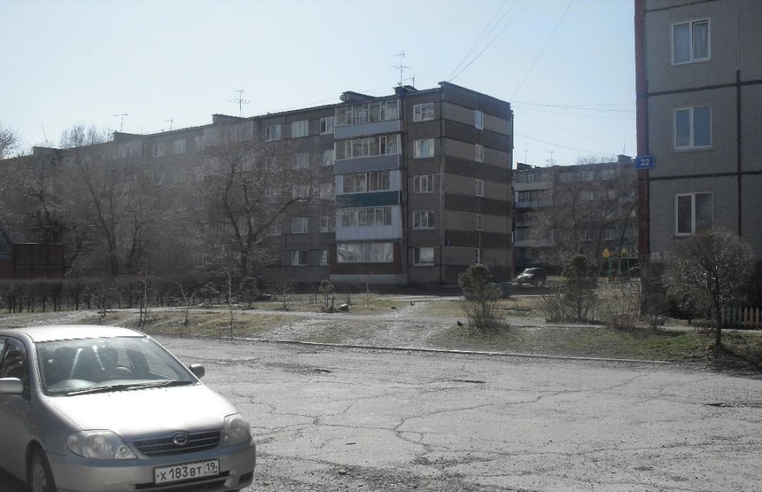
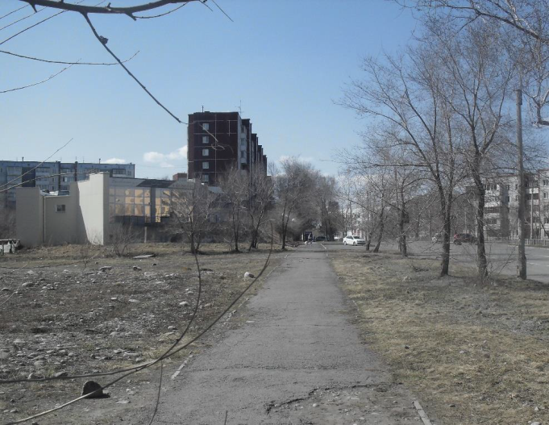
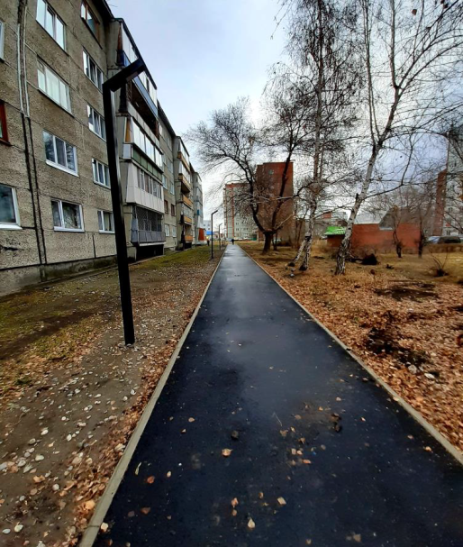
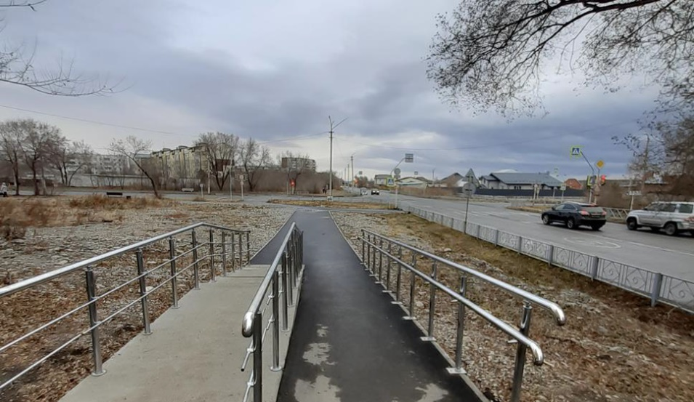
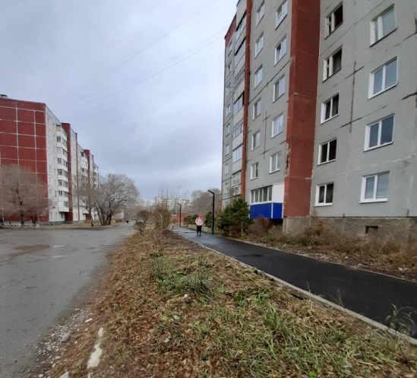
Реализованы мероприятия на
следующих объектах:
Пешеходная дорожка от МКД № 2 до МКД № 7 Интернациональный мкр.,
г. Саяногорск – 1 941,9 тыс.руб.
Пешеходная дорожка в районе МКД № 25, Интернациональный мкр., перекресток ул. Пионерской и ул. Ярыгина, г. Саяногорск – 809,7 тыс.руб.

Slide 25
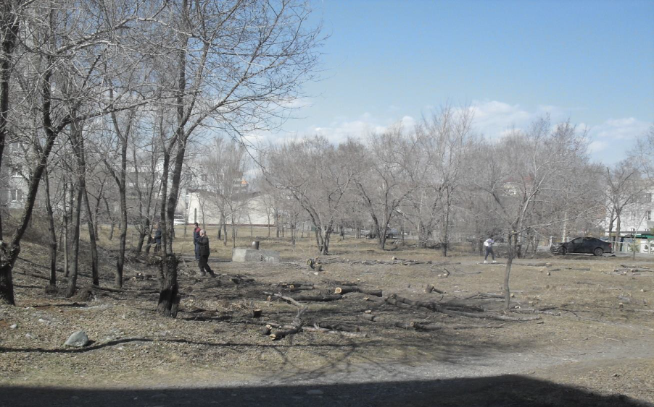
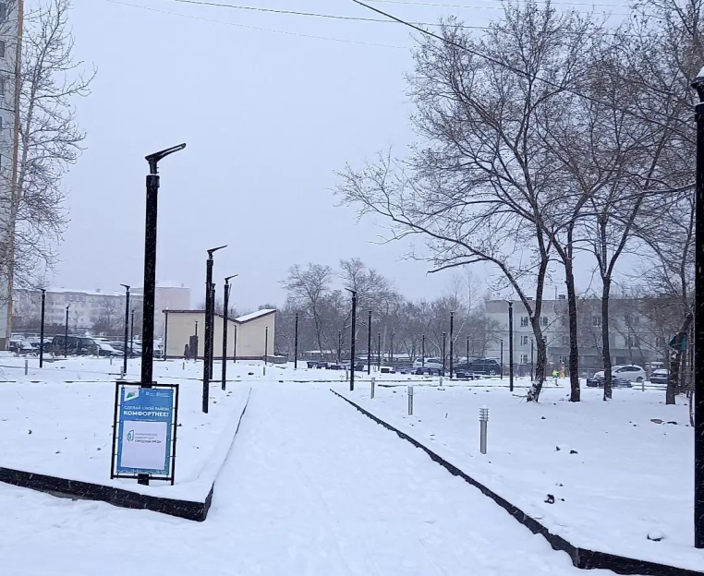
Реализованы мероприятия на
следующих объектах:
Территория за детской поликлиникой Центральный мкр., г. Саяногорск
– 7 949,9 тыс.руб.
Пешеходная дорожка в поселке Геологи (от дорожки м. «Первомайский» до арыка),
г. Саяногорск – 1 154,5 тыс.руб.
Пешеходная дорожка вдоль автодороги на 2 террасе (возле «Эврики),
рп. Черемушки – 2 503,9 тыс.руб.
Реализованы комплексные мероприятия по благоустройству дворовых территориях Советского мкр. МКД №16-№22 на сумму 1 867,9 тыс.руб., в том числе в рамках Соглашения – 872,3 тыс.руб.; вне Соглашения за счет средств бюджета муниципального образования – 995,6 тыс.руб.

Slide 26
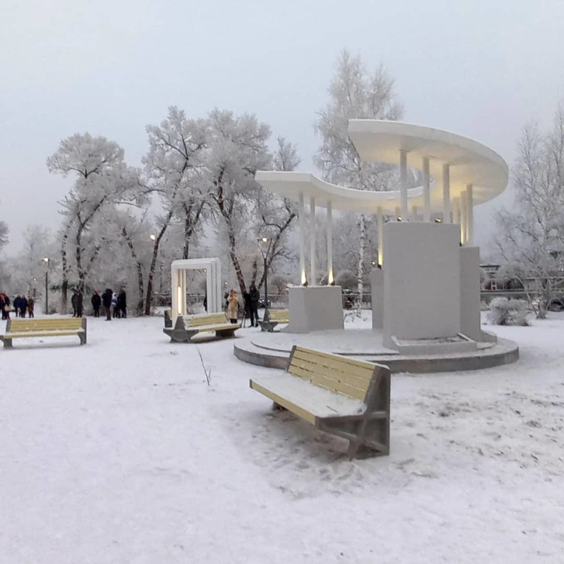
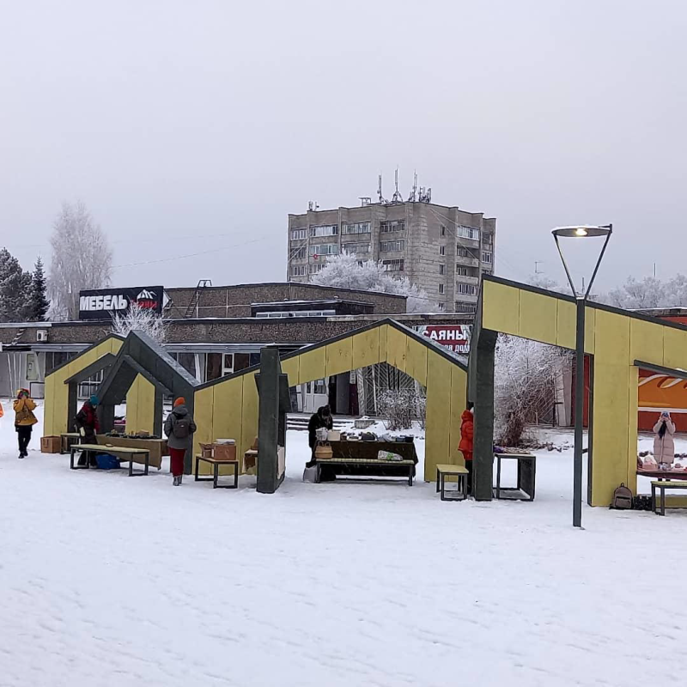
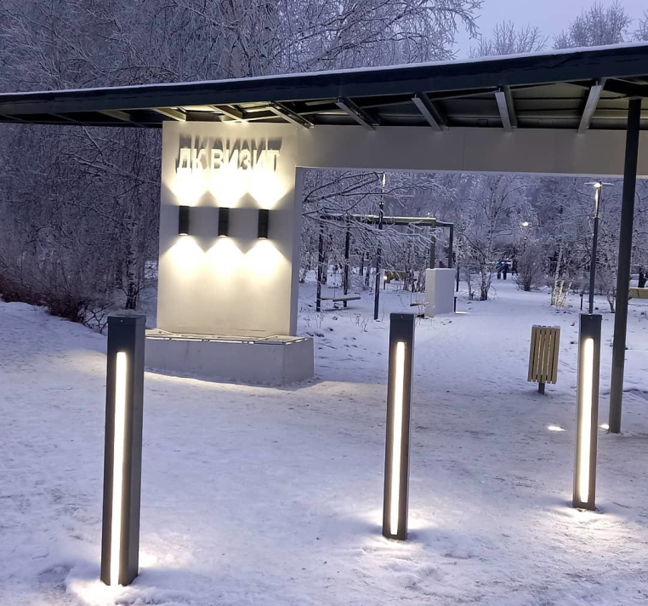
Проект
«Культурное пространство
трех площадей»
Врамкахреализациимероприятийпосозданиюкомфортнойгородскойсредывмалыхгородахиисторическихпоселениях победителях Всероссийского конкурса лучших проектов создания комфортной городской среды на территории муниципального образования реализован проект «Культурное пространство трех площадей»
- на сумму 105 506,9 тыс. руб.
«КРАЕВЕДЧЕСКИЙ МУЗЕЙ»
«ЦДТ»
«ДК ВИЗИТ»

Slide 27
ПЛАНОВЫЕ МЕРОПРИЯТИЯ
В 2022 году Комитетом по ЖКХиТ г.Саяногорска запланировано участие в следующих национальных проектах:
1. В рамках реализации национального проекта «Жилье и городская среда», регионального проекта Республики Хакасия «Формирование комфортной городской среды» государственной программы Республики Хакасия «Формирование комфортной городской среды и благоустройство территории муниципальных образований Республики Хакасия», запланирована реализация мероприятий по благоустройству пяти общественных территорий:
- г. Саяногорск, сквер за зданием «5 элемент» Заводского мкр.;
- архитектурные формы на въезде в город Саяногорск;
- г. Саяногорск, территория между домами № 21Б и 22 в Ленинградском мкр.;
- г. Саяногорск, территория за детским садом «Дельфин»;
рп Черемушки, пешеходная лестница: от остановки «Рабочая» и остановки «2-я терраса» на 2-ю террасу.
Финансовое обеспечение расходных обязательств, составляет 12 352,9 тыс.руб.
2. В рамках реализации национального проекта «Культура», федеральной целевой программы «Увековечение памяти погибших при защите Отечества на 2019 - 2024 годы», государственной программы Республики Хакасия «Культура Республики Хакасия», запланированы мероприятия по созданию и восстановлению военно-мемориальных объектов:
- воинское захоронение гвардии сержанта Воробьева О.В.;
- воинское захоронение рядового Зверева В.Г.;
воинское захоронение гвардии сержанта Стукач Д.В.
Предусмотрено предоставление межбюджетного трансферта в размере 1 002,8 тыс.руб.

Slide 28
НАЦИОНАЛЬНЫЙ ПРОЕКТ
ЭКОЛОГИЯ
РЕГИОНАЛЬНЫЙ ПРОЕКТ
ЧИСТАЯ СТРАНА
«МУНИЦИПАЛЬНАЯ ПРОГРАММА
УЛУЧШЕНИЕ ЭКОЛОГИЧЕСКОГО СОСТОЯНИЯ
МУНИЦИПАЛЬНОГО ОБРАЗОВАНИЯ
ГОРОД САЯНОГОРСК»
Мероприятие: Разработка проекта рекультивации земельных участков, использованных, но не предназначенных для размещения отходов (ликвидация несанкционированных свалок на земельных участках, расположенных в границах муниципального образования город Саяногорск Республики Хакасия).

Slide 29
ОБЪЕМ ФИНАНСИРОВАНИЯ И ОСВОЕНИЕ, НАПРАВЛЕННЫЙ НА РЕАЛИЗАЦИЮ ПРОЕКТА В 2021 ГОДУ
МЕРОПРИЯТИЯ | ОБЪЕМ ФИНАНСИРОВАНИЯ тыс. руб. | ФБ, тыс. руб. | РБ, тыс. руб. | МБ, тыс. руб.
Разработка проекта рекультивации земельных участков, использованных, но не предназначенных для размещения отходов (ликвидация несанкционированных свалок на земельных участках, расположенных в границах муниципального образования город Саяногорск Республики Хакасия) | 4 074,5 | 0,0 | 3 911,6 | 162,9

Slide 30
ЦЕЛЕВЫЕ ПОКАЗАТЕЛИ РЕАЛИЗАЦИИ ПРОЕКТА ЗА 2021 ГОД
ФАКТИЧЕСКИЕ ЦЕЛЕВЫЕ ПОКАЗАТЕЛИ | ФАКТ (2021г.) | ПЛАН (2021г.)
Количество разработанных проектов рекультивации земельных участков, расположенных в границах муниципального образования город Саяногорск Республики Хакасия, на которых расположены места несанкционированного размещения отходов, в том числе на инженерные изыскания, необходимые согласования, заключения и экспертизы (кол-во проектов) | 1 проект | 1 проект

Slide 31
ПЛАНОВЫЕ МЕРОПРИЯТИЯ
Администрация муниципального образования город Саяногорск продолжает работу по участию в федеральном проекте «Чистая страна».
В Министерство природных ресурсов России направлено заявление о включении в государственный реестр объектов накопленного вреда окружающей среды (далее – ОНВОС) несанкционированной свалки на земельных участках, расположенных в границах муниципального образования город Саяногорск Республики Хакасия по адресу: РХ, г. Саяногорск, ул. Индустриальная, 85а; РХ, г. Саяногорск, участок, прилегающий к участку по ул. Индустриальная, 85А.
После включения объекта в государственный реестр ОНВОС Министерством природных ресурсов и экологии Республики Хакасия будет направлена заявка на получении субсидии из федерального бюджета на софинансирование расходов, возникающих при реализации мероприятий по ликвидации мест несанкционированного размещения твердых коммунальных отходов.
В Министерство природных ресурсов и экологии Республики Хакасия была направлена заявка на участие в отборе заявок для предоставления в 2022 – 2024 году субсидии из республиканского бюджета Республики Хакасия на софинансирование расходов бюджетов муниципальных образований Республики Хакасия на ликвидацию мест несанкционированного размещения твердых коммунальных отходов на территории муниципального образования город Саяногорск.
По результатам отбора заявок муниципальных образований Республики Хакасия, претендующих на получение субсидий на софинансирование расходных обязательств, возникающих при реализации мероприятий по ликвидации мест несанкционированного размещения твердых коммунальных отходов, муниципальному образованию город Саяногорск запланировано на 2024 год выделение 1700,0 тыс.руб. на проведение мероприятий по ликвидации несанкционированного размещения отходов на территории муниципального образования город Саяногорск по адресу Республика Хакасия, г. Саяногорск, 40 м на юго-запад от земельного участка по ул. Дачная, 2и. Соглашение с Министерством природных ресурсов и экологии Республики Хакасия будет заключено ориентировочно в 2023 году.

Slide 32
СПАСИБО ЗА ВНИМАНИЕ!

